Slide 1
Ministerio Amigos de Jesus y Maria
Grupo de Oración de Niños
Ciclo A – XXIV Domingo del Tiempo Ordinario
Perdonar 70 x 7 veces - Mateo 18, 21-35

Slide 2
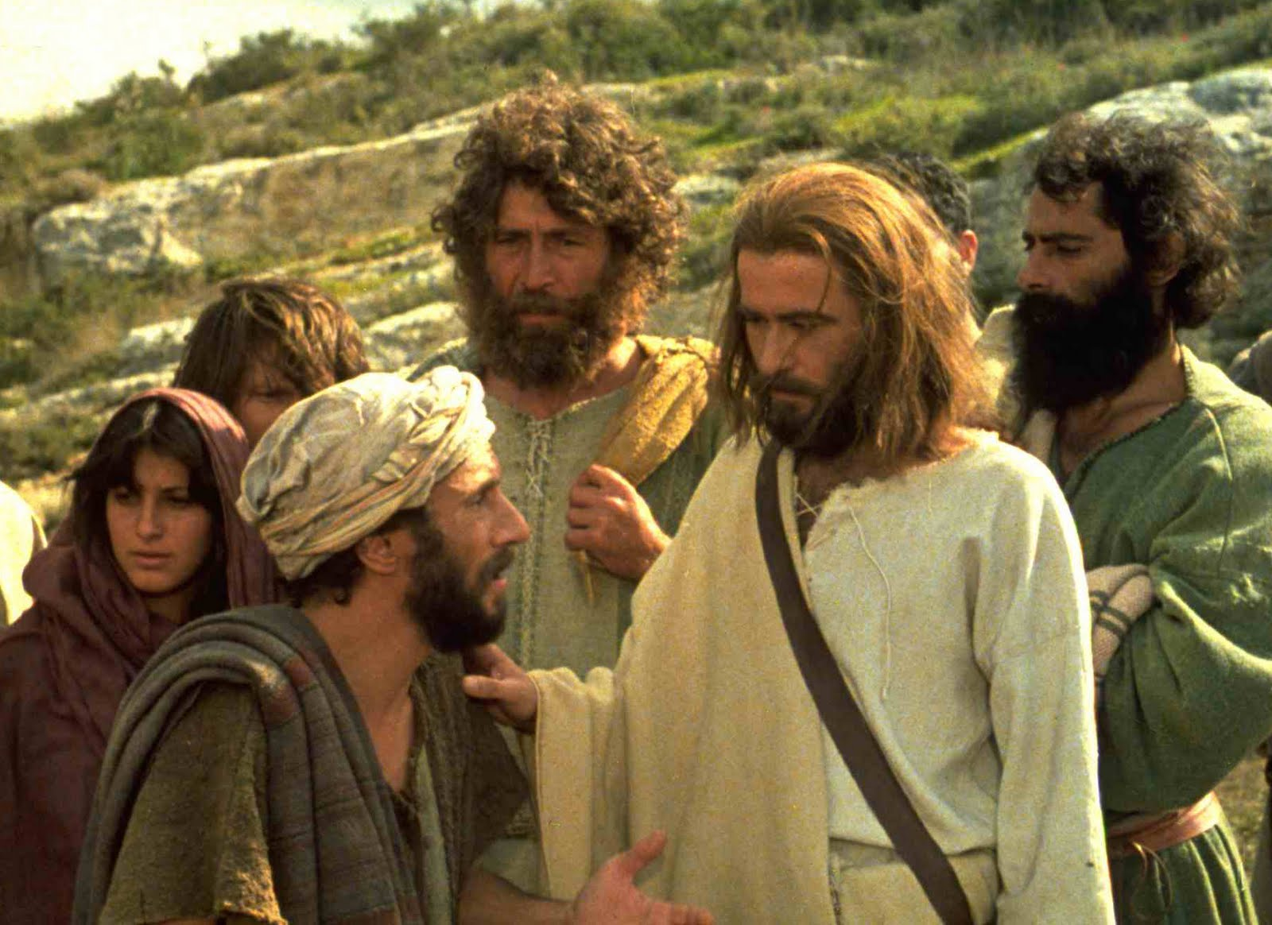
En aquel tiempo, Pedro se acercó a Jesús y le preguntó: “Si mi hermano me ofende, ¿cuántas veces tengo que perdonarlo? ¿Hasta 7 veces?”
Jesús le contestó: “No sólo hasta 7,
sino hasta 70 x 7”.

Slide 3
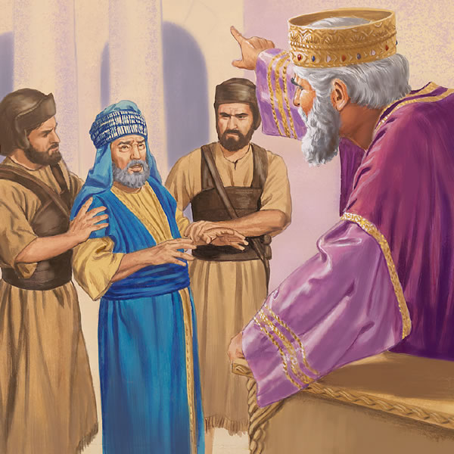
Entonces Jesús les dijo: “El Reino de los Cielos se parece a un rey que quiso ajustar cuentas con sus servidores.
El primero le debía
mucho dinero.
Como no tenía con qué pagar, el señor mandó que lo vendieran a él, a su mujer,
a sus hijos y todas sus posesiones, para pagar
la deuda.

Slide 4
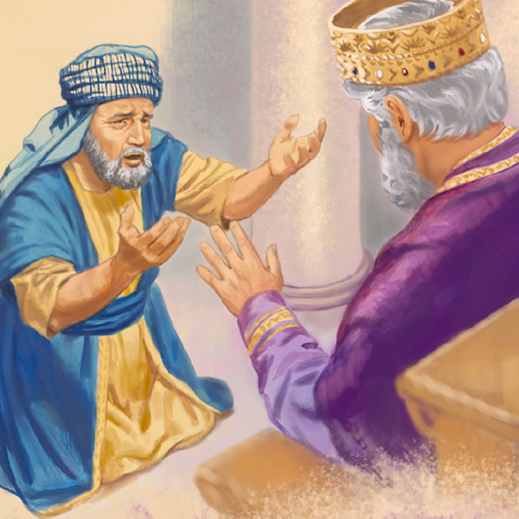
El servidor, arrojándose a sus pies, le suplicaba, diciendo: ‘Ten paciencia conmigo y te lo pagaré todo’.
El rey tuvo lástima de aquel servidor, lo soltó y hasta le perdonó la deuda.

Slide 5
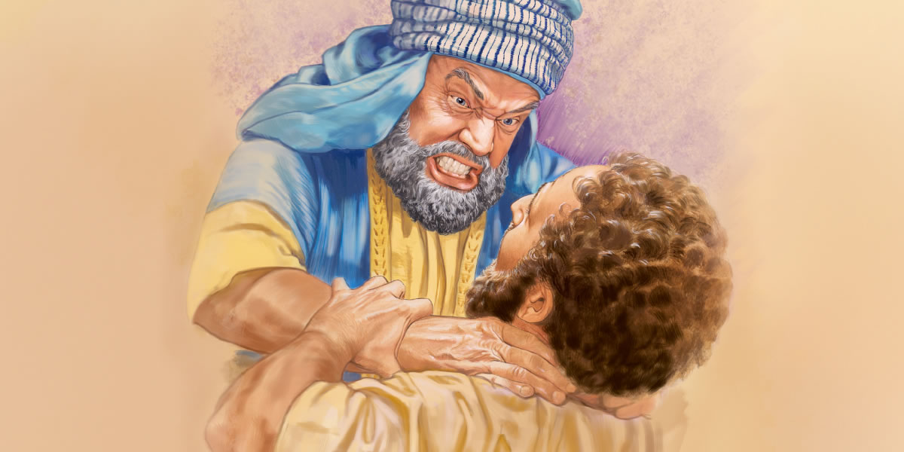
Pero, apenas había salido aquel servidor, se encontró con uno de sus compañeros, que le debía poco dinero.
Entonces lo agarró por el cuello y casi lo estrangulaba, mientras le decía: ‘Págame lo que me debes’.

Slide 6
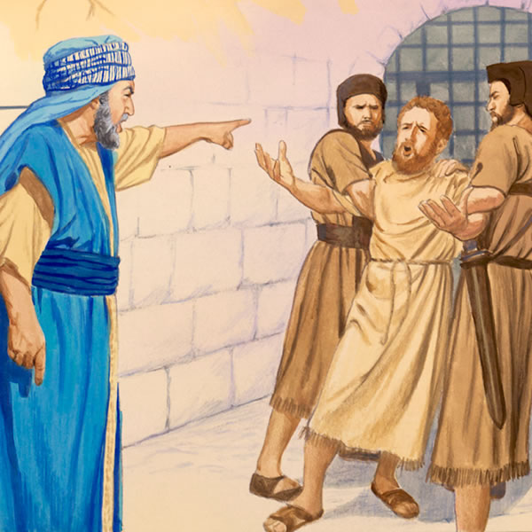
El compañero se le arrodilló y le rogaba: ‘Ten paciencia conmigo y te lo pagaré todo’.
Pero el otro no quiso escucharlo, sino que fue y lo metió en la cárcel hasta que le pagara la deuda.

Slide 7
Y el señor, enfadado, lo mandó a la cárcel hasta que pagara lo que debía.
Al ver lo ocurrido, sus compañeros se llenaron de indignación y fueron a contar al rey lo sucedido.
Entonces el señor lo llamó y le dijo: ‘Siervo malvado. Te perdoné toda aquella deuda porque me lo suplicaste.

Slide 8
Pues lo mismo hará mi Padre celestial con ustedes, si cada cual no perdona de corazón a su hermano’’.
Palabra de Dios
Gloria a Ti, Señor Jesús

Slide 9
Pedro le pregunta a Jesús cuantas veces tiene que perdonar. ¿Qué le contesta Jesús?
Jesús le contestó: “No sólo hasta 7,
sino hasta 70 x 7”.
El número 7 en la biblia significa la perfección.
Para ser perfecto hay que perdonar siempre.

Slide 10
Jesús nos enseña la importancia de perdonar con una parábola sobre el Reino de los Cielos (los que siguen a Jesús).
¿Quién es el rey?
Dios
¿Quién es el servidor?
Un pecador
¿Por qué le perdona sus
deudas el rey?

Slide 11
Le dio lástima cuando el servidor se postró y
le suplicó que tuviera paciencia con él.
¿Cuándo pecamos que debemos hacer para recibir el perdón de Dios?
Arrepentirnos de corazón y pedirle perdón.
¿Qué hizo el servidor después que lo perdonaron?

Slide 12
Mandó a un compañero que le debía un poco de dinero a la cárcel hasta que le pagara.
¿Cómo reaccionó el rey cuando se lo dijeron?

Slide 13
Lo metió en la cárcel hasta que pagara su deuda por no tener la misma compasión con su compañero que el rey tuvo con él.
¿Qué quiere Dios de nosotros?

Slide 14
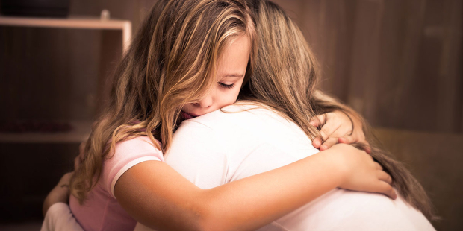
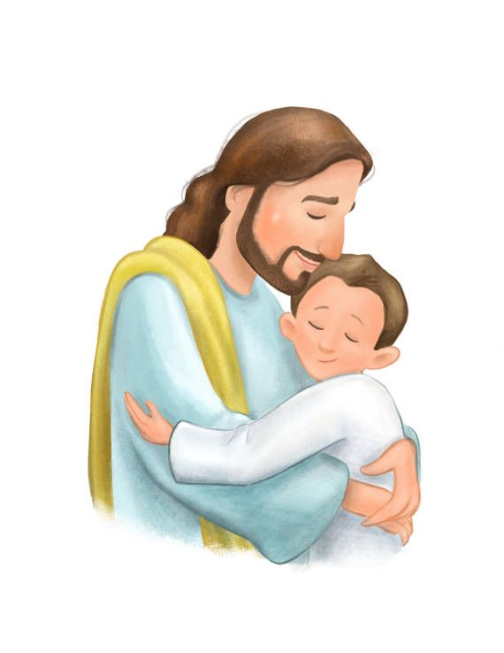
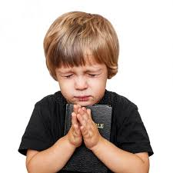
Dios quiere que siempre perdonemos a los que nos hieren, igual que El siempre nos perdona cuando nos arrepentimos.
No es fácil pero podemos pedirle
que nos ayude con Su gracia.

Slide 15
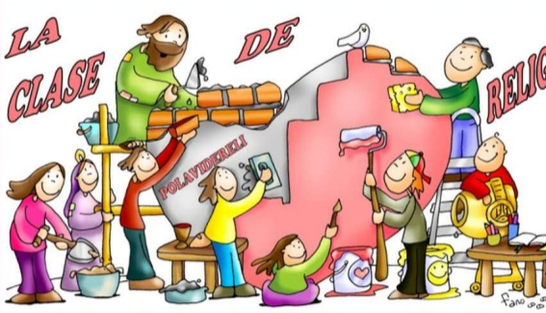
Activity

Slide 16
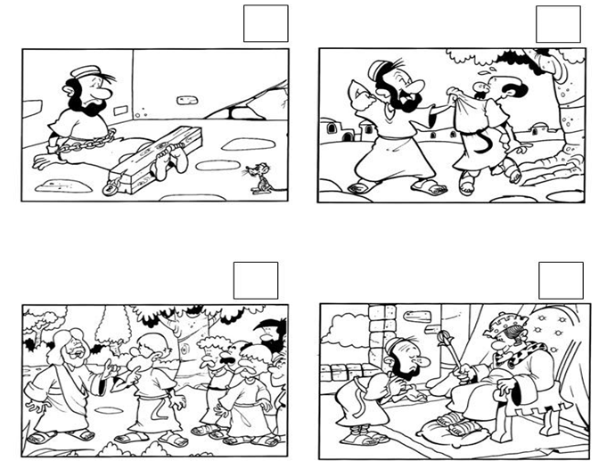
3
2
4
1

Slide 17
Oración
Jesús, ayúdame a siempre arrepentirme de mis pecados; y ayúdame a siempre perdonar al
que peca contra mi, especialmente a ______.
Canción: El Perdón, Primaria Bolivia, (Ctrl Click) https://youtu.be/toaChP21SZM (3-6 años)
El Perdón, Música Cristiana para Niños, (Ctrl Click) https://youtu.be/3GzqPjWh7KU (7+ años)

Slide 18
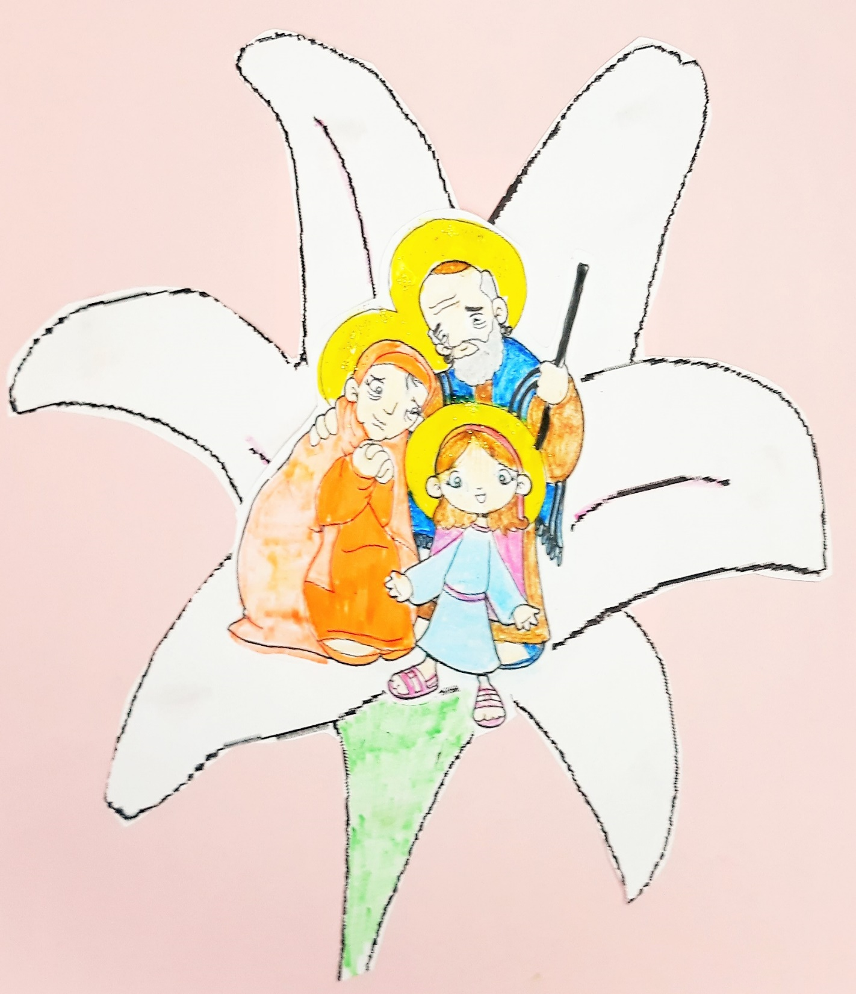
La Natividad de la Virgen María-8 de septiembre
Ana, la madre de la Virgen María, se casó con un propietario rural llamado Joaquín, galileo de Nazaret. Descendía de la familia real de David.
Llevaban ya veinte años casados y el hijo no llegaba. Los hebreos consideraban la esterilidad como un deshonor y un castigo del cielo. Ana intensificó sus ruegos a Dios por un hijo y prometió ofrecérselo a Dios. Dios premió su perseverancia en la oración con el nacimiento de una hija singular.
María, fue concebida sin pecado original, y fue predestinada a ser la madre de Jesucristo, el Hijo de Dios. Nace María, una niña santa.
A los tres años, fueron al Templo en Jerusalén para ofrecer a su hija amada a Dios. María vivió en el Templo desde los tres hasta los catorce años, trabajando, orando, y aprendiendo de las escrituras.
Ella quería vivir allí siempre, pero llegó el tiempo de casarse, como era costumbre; el sumo sacerdote le presentó a José y se comprometen. Con su vida, la Virgen María cumple las palabras de Dios a la serpiente en el jardín del Paraíso:
"Haré que haya enemistad entre ti y la mujer, entre tu descendencia y la suya. Ella te pisará la cabeza mientras tú herirás su talón". (Gen. 3, 15)
Nunca pecó y por eso es la Inmaculada Concepción.
María sin pecado concebida, ruega por nosotros.

Slide 19
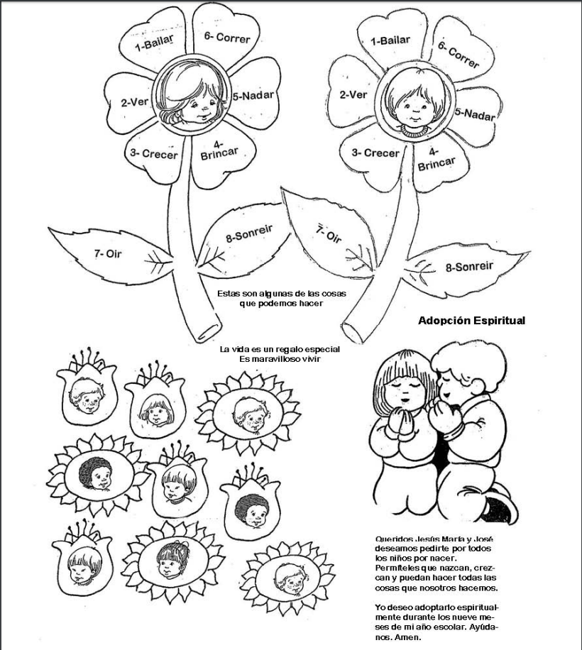
ADOPCION
ESPIRITUAL
"Así habla Yahvé, tu redentor, el que te formó desde el seno materno: Yo, Yahvé, he hecho todas las cosas, yo solo estiré los cielos, yo afirmé la tierra."
Isaías 44, 24
"«Antes de formarte en el seno de tu madre, ya te conocía; antes de que tú nacieras, yo te consagré, y te destiné a ser profeta de las naciones.»"
Jeremías 1, 5
www.fcpeace.com

Slide 20
Jesús, Maria, y José, Deseo adoptar espiritualmente a un niño no nacido durante los 9 meses del año escolar. Pido que nazca sano y crezca feliz. Amen.
Santo(a)______, Ora por mi niño no nacido que he adoptado espiritualmente en este año escolar, para que nazca sano y crezca feliz. Amen.
Mónica
(Cora Marie)
Juan
Teresa
Kateri
(Ines)
Francisco de Asís
(Andrea)
Pedro
Tomás
Rosalie
Jacinta
Lucía
Clara
Marco
(Marco)
Bernadette
Tarso
Diego
Elena

Slide 21
Canción y Baile:
El Perdón, Música Cristiana para Niños, (Ctrl Click) https://youtu.be/3GzqPjWh7KU
Power Shuffle https://youtu.be/JNEAtmq6oTE

